Slide 1


«Определение свободных напоров на сети »

Slide 2
Рассматриваемые вопросы
Что такое свободный напор?
Требуемый свободный напор для зданий разной этажности в хозяйственно-питьевой системе водопровода.
Свободный напор в объединенной системе.
Порядок определения свободных напоров на сети.

Slide 3
Свободный напор
Свободный напор - пьезометрическая высота, необходимая для нормальной работы водопровода.

Slide 4
Хозяйственно-питьевая система водопровода
Минимальный свободный напор в сети водопровода при хозяйственно-питьевом водопотреблении на вводе в здание для одноэтажной застройки принимается равным 10 м.
при большей этажности — на каждый этаж добавляется 4 м вод. ст.:
Hсв.тр = 4(п— 1) + 10
где п — число этажей.
должен быть обеспечен у здания расположенного в диктующей точке.
Диктующая точка - наиболее удаленная и/или высоко расположенная от точки питания сети.
Свободные напоры в любой точке сети определяют как разность отметок пьезометрических линий и поверхности земли.

Slide 5
Объединенная хозяйственно-питьевая система водопровода
Свободный напор в сети объединенного водопровода (хозяйственно-питьевого и противопожарного) у водопотребителя не должен превышать 60 м вод. ст.
иначе для отдельных зданий, сооружений или зон устанавливаются регуляторы давления или применяется зонирование систем водопровода.

Slide 6
Помни
в наиболее высоко расположенной точке сети должен быть
обеспечен необходимый свободный напор,
а в ее нижней (или начальной) точке напор не должен превышать 60 м (0,6 МПа).
Определяется на 3 расчетных случая

Slide 7
Результат выполнения гидравлического расчета
№ коль-ца | № уч-ка | длина l, м | предварительное потокораспределение |  |  |  |  | первое исправление |  |  | второе исправление
 |  |  | q, л/с | d, мм | ν, м/с | i | h_{l} = i× l | q_{исп}, л/с | i | h_{l} = i × l | q_{исп}, л/с | i | h_{l} = i × l
1 | 2 | 3 | 4 | 5 | 6 | 7 | 8 | 9 | 10 | 11 | 12 | 13 | 14
I | 1-2 | 825 | +14,99 | 150 | 0,82 | 0,00883 | +7,28 | +13,57 | 0,00727 | +5,99 | +13,24 | 0,00702 | +5,79
 | 2-3 | 500 | +36,18 | 200 | 1,12 | 0,0108 | +5,4 | +34,76 | 0,00994 | +4,97 | +34,42 | 0,00904 | +4,97
 | 3-6 | 825 | -10 | 125 | 0,79 | 0,0103 | -8,49 | -10,325 | 0,0105 | -8,66 | -10,269 | 0,0104 | -8,58
 | 6-1 | 490 | -110 | 350 | 1,13 | 0,00534 | -2,61 | -111,42 | 0,0040 | -1,96 | -111,76 | 0,00552 | -2,7
q_{ср.} =42,79 h=+1,58 ∑ h = 23,78 q= -1,42 |  |  |  |  |  |  |  | q_{ср.} =42,19 h=+0,34 ∑ h = 21,58 q= - 0,33 |  |  | h= -0,52
II | 6-3 | 825 | +10 | 125 | 0,79 | 0,0103 | +8,49 | 10,325 | 0,0105 | +8,66 | 10,269 | 0,0104 | +8,58
 | 6-5 | 650 | -29,47 | 200 | 0,92 | 0,00743 | -4,83 | 30,56 | 0,0079 | -5,14 | 30,96 | 0,0077 | -5,01
 | 5-4 | 685 | -3,61 | 100 | 0,43 | 0,00477 | -3,26 | 4,355 | 0,0067 | -4,59 | 4,751 | 0,0080 | -5,48
 | 4-3 | 280 | +15,09 | 150 | 0,82 | 0,00883 | +2,47 | 13,995 | 0,00777 | +2,17 | 13,599 | 0,00727 | +2,03
q_{ср.} =14,54 h=+2,87 ∑ h = 19,05 q= -1,095 |  |  |  |  |  |  |  | q_{ср.} =14,81 h=+ 1,10 ∑ h = 14,81 q= - 0,396 |  |  | h=+0,12

Slide 8
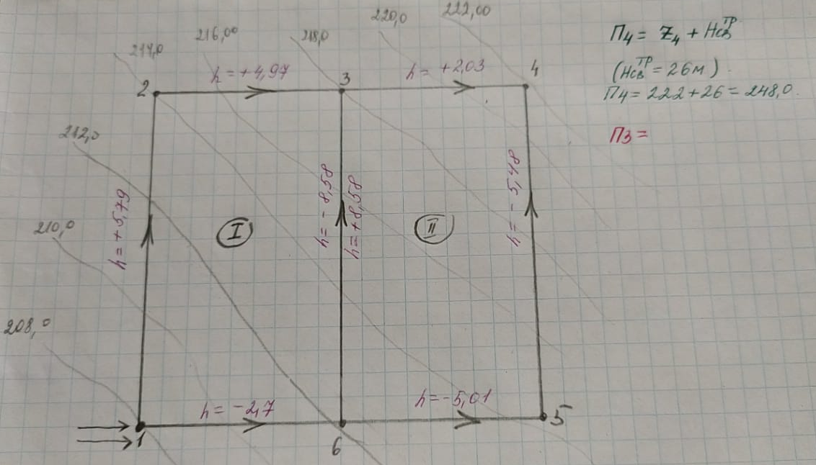
Определение свободных напоров

Slide 9
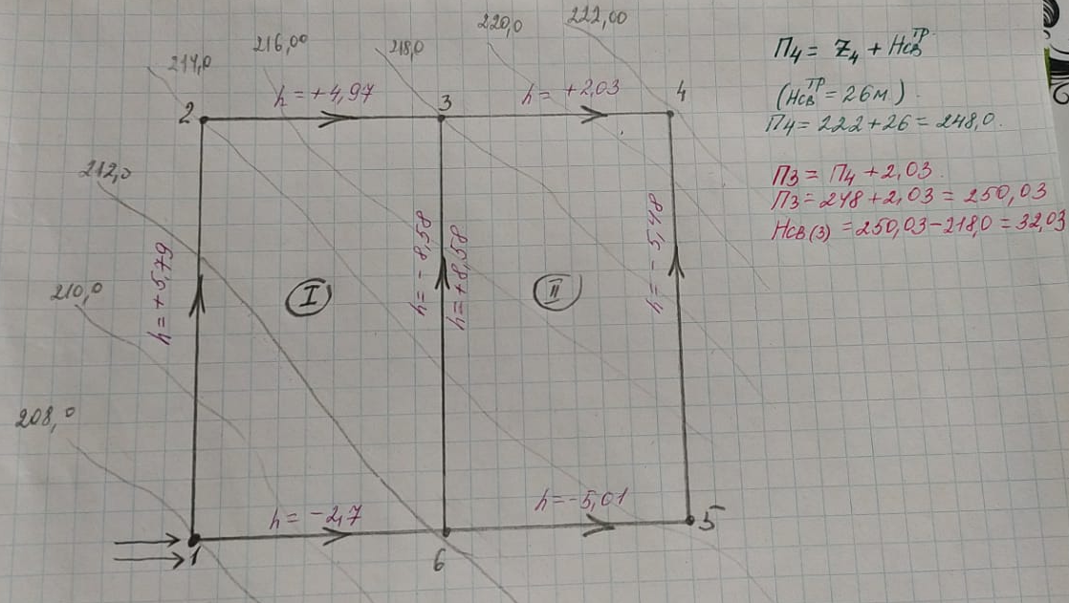

Slide 10
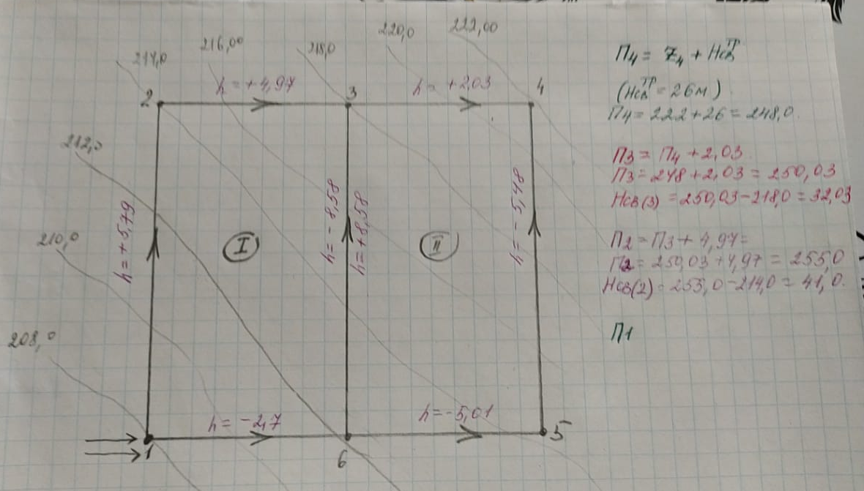

Slide 11
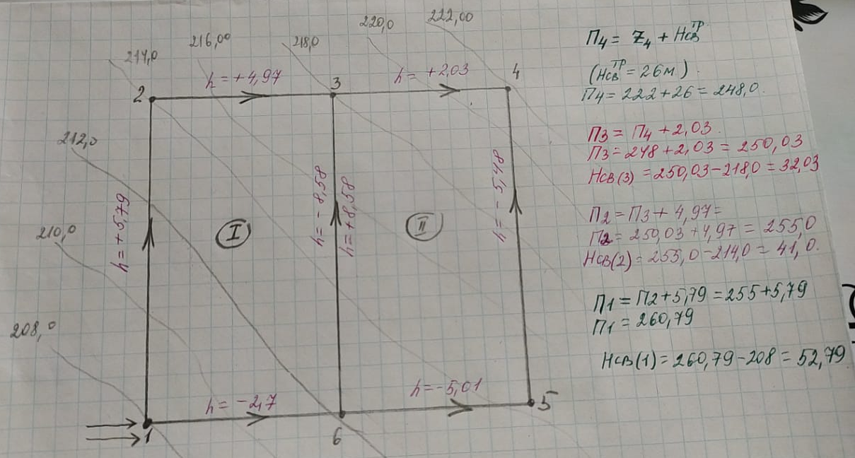

Slide 12
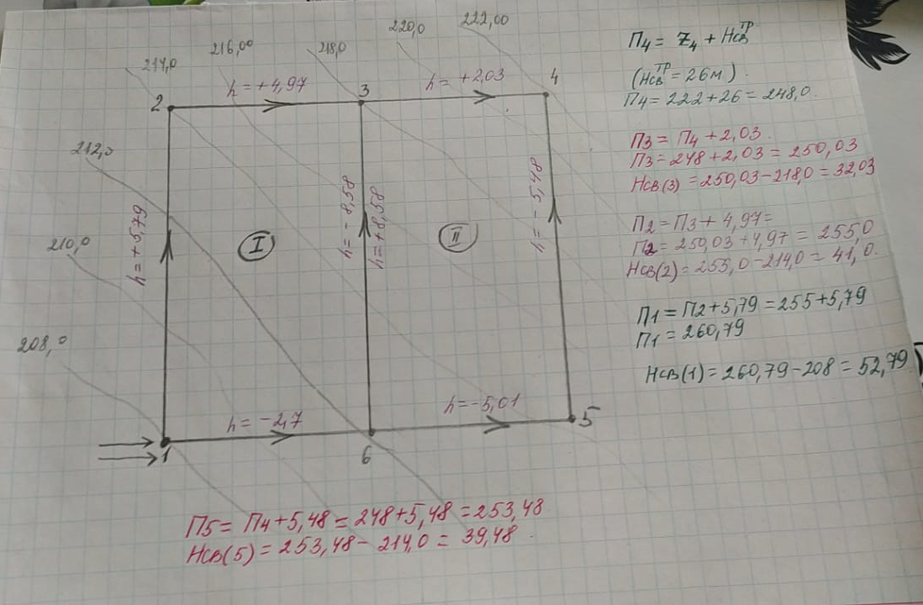

Slide 13
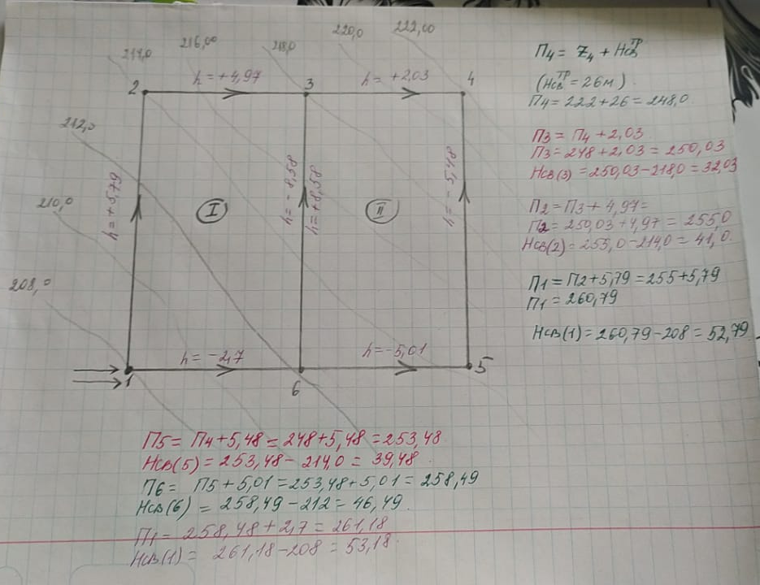

Slide 14
Резюме
Свободные напоры в системе водоснабжения.

Slide 15
Благодарю за внимание!
Еремеева Юлия Николаевна
еmail:yeremeyeva83@mail.ru
+7-705-505-04-09

